Slide 1



КАКО ЗАИНТЕРЕСОВАТИ УЧЕНИКЕ ЗА НОВЕ РЕЧИ У СРПСКОМ ЈЕЗИКУ?
Др Слободан Новокмет

Slide 2

Коришћење савремених и занимљивих приступа у упознавању са новим речима, њиховим значењима и потенцијалом.
Како?
Визуелни задаци
Претрага онлајн корпуса и речника
Рад у тимовима
Анализа примера
Дебата
Увођење теме нових речи у наставу кроз практичне активности и методе.
Циљ радионице?

Slide 3

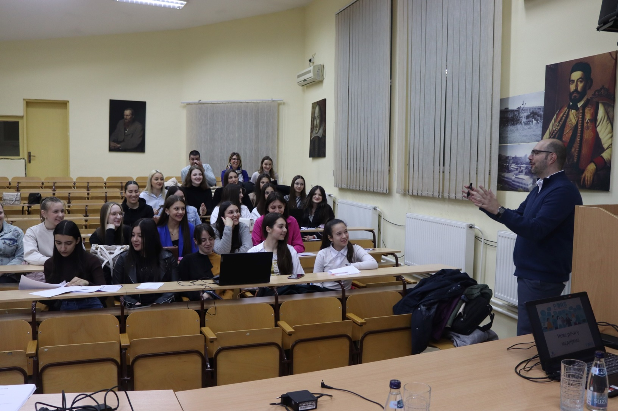
Радионица под називом „Нове речи у медијима” одржана 26. марта 2024. за заинтересоване ученике из Косовске Митровице на Филозофском факултету у Косовској Митровици

Slide 4

Шта је нова реч?
Лингвистички термин =
неологизам
од грч. νέος [néos] ‘млад, нов’ + λόγος [logós] ‘реч’)
нова, новообразована/позајмљена реч, израз или конструкција која je одскора почела да се користи у језику; употреба старих речи и израза у новом значењу.

Slide 5



Нови појмови и процеси који настају
у друштву.
Могу настати:
творбом речи;
позајмљивањем;
или кад постојећа реч добије ново значење.
Највише их је из енглеског језика.

Slide 6
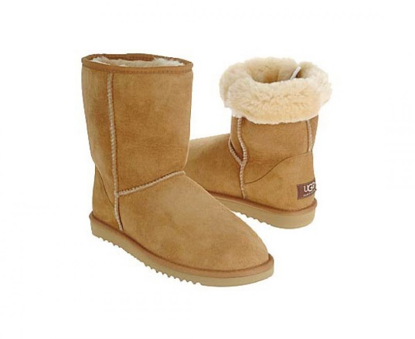

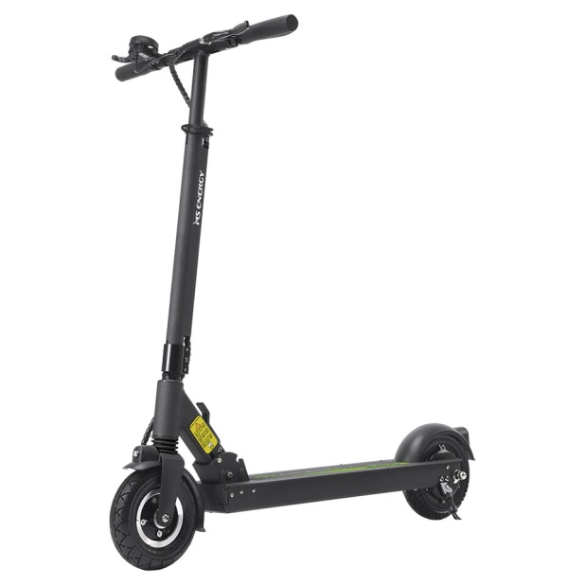
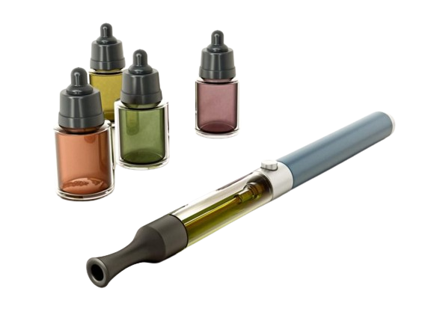
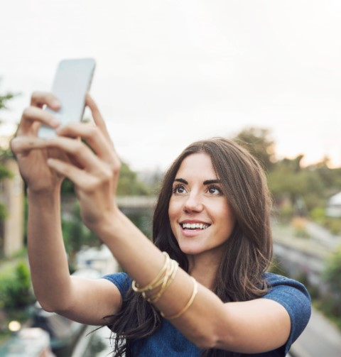
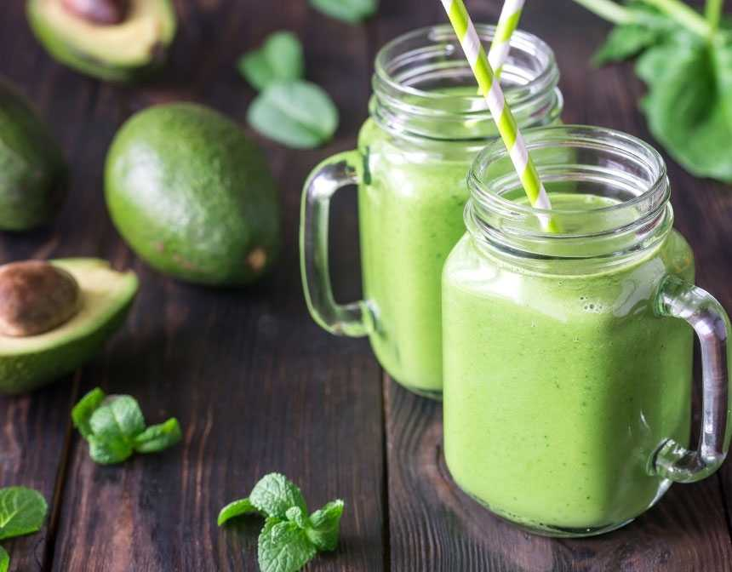
Нови појмови и процеси
селфаћ, селфијаш, селфовати се, селфијати се
снус, паф, електронска цигарета, е-циг, е-цигарета, е-течност, вејп, вејпинг, вејповање, вејпер, вејперка, вејперски, вејповати, вејперски језик или вејп језик;

Slide 7
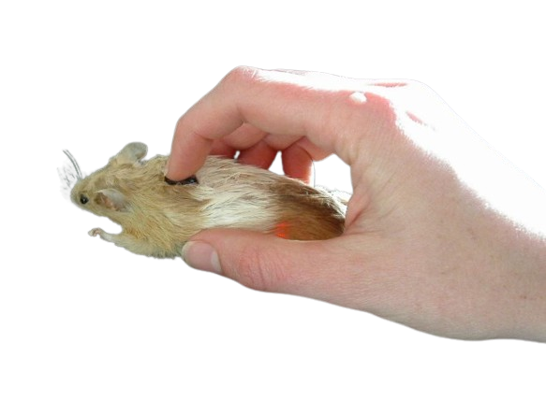
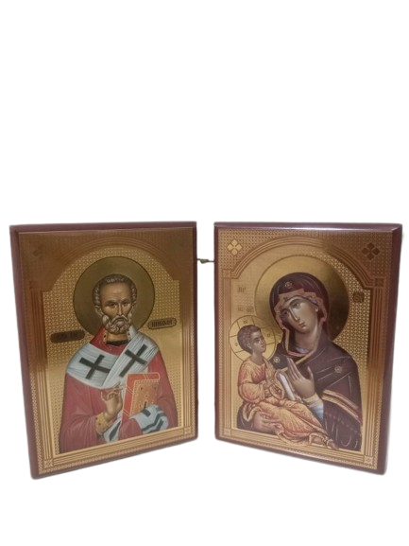
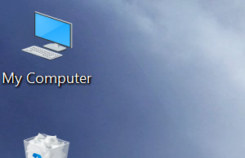
Старе речи могу именовати нове појмове
миш
иконица
запратити – упутити, отпратити некуд; послати
данас значи почети пратити некога на друштвеним мрежама

Slide 8


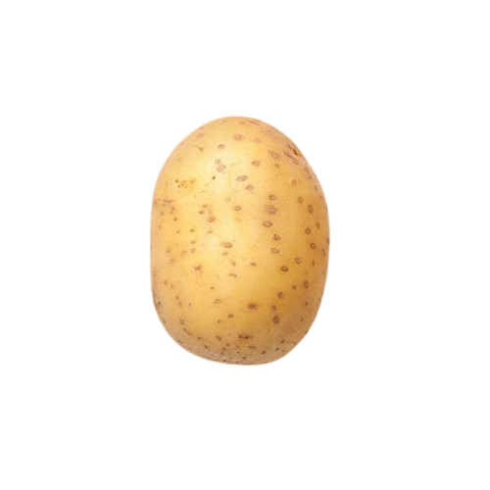
Први задатак
Шта још може да буде метла?
Шта још може да буде кромпир?
низ узастопних победа једног тима (обично у кошарци), који елиминише противника из даљег такмичња, декласирање противника
у тенису сет добијен без изгубљеног гема

Slide 9
Други задатак
Већину нових речи у српском језику последњих година чине позајмљенице из енглеског језика које имају везе с интернетом и друштвеним мрежама.
Поделите ученике у два тима. Задатак је да пронађу што више таквих речи. Тим који сакупи више речи је победио.

Slide 10


Нове позајмљенице из енглеског језика
адблокер
афтер-парти
ајфон
апгрејд
асесоар
андроид
анфрендовати
анфоловати
анплаг
анимал-принт
аутфит
антидопинг
антивакс
апдејт
аплоудовати
атачмент
аутофагија
аватар
аутовати
Само на слово а
https://digitalna.ff.uns.ac.rs/sadrzaj/2021/978-86-6065-636-2

Slide 11
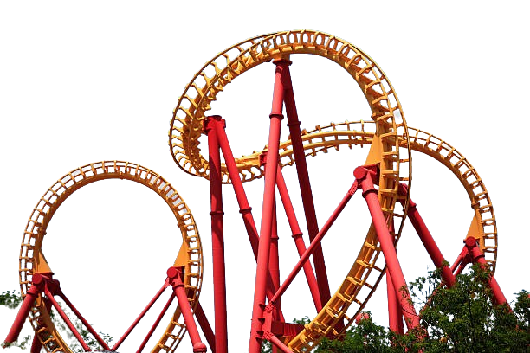
Трећи задатак
Шта све у српском језику може да буде „ролеркостер“ и када се употребљава?
Нађите примере употребе на интернету.

Slide 12

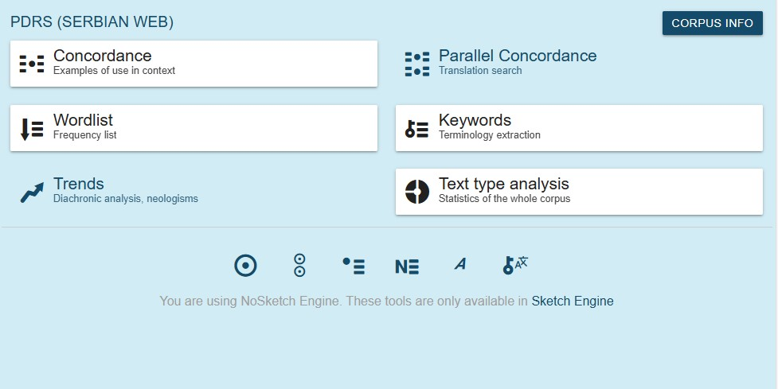
Корпуси
https://www.clarin.si/ske/#dashboard?corpname=pdrs10

Slide 13

Четврти задатак
Поделите ученике у тимове. Задатак је да издвоје из Речника нових речи у српском језику (2022/23), или пронађу на интернету, неке речи који показују технолошке иновације.
ајпед, аутсорсинг, бејби-бокс, бинџер, биткоин, бот, влог, педометар…
https://javnidiskurs.rs/recnik-novih-reci-u-srpskom-jeziku/

Slide 14
Бленде или сливенице, настале сажимањем и спајањем речи
клинцеза = клинац + принцеза
радохоличар = рад + алкохоличар
мамурант = мамуран + матурант
досађинство = ? + ?
ковидиот = ? + ?
ћороскоп = ? + ?
вебинар = ? + ?
влог = ? + ?
досада + домаћинство
ковид + идиот
ћорав + хороскоп
веб + семинар
видео + блог

Slide 15
Четврти задатак
Шта значе и како су настале следеће бленде настале у време пандемије?
коронакашљач
короналудило
коронамода
кашљосрам
короноапокалипса
короногедон
маскне
коронтин
Новакс

Slide 16
Творба речи
суфикс -ијада (Оимпијада)
РОЛЕРИЈАДА
ГИТАРИЈАДА
ГУЛАШИЈАДА
РОШТИЛИЈАДА
НУШИЋИЈАДА
КУПУСИЈАДА
ГИТАРИЈАДА
КОБАСИЦИЈАДА
СЛАНИНИЈАДА
КОБАСИЦИЈАДА
РАКИЈАДА
ПИХТИЈАДА
суфикс -џија
КАФЕЏИЈА
ПУМПАЏИЈА
КУРСАЏИЈА
ТРОШАЏИЈА
РАЧУНЏИЈА
ПЕНАЛЏИЈА
МОТОРЏИЈА
КАФАНЏИЈА
ЈЕЗЕРЏИЈА

Slide 17
Пети задатак
Поделите се у два тима.
Направите своје речи користећи префиксе и суфиксе:
про-
анти-
-фил

Slide 18
Неке позајмљене нове речи могу се „превести”
хард-диск = тврди диск, чврсти диск
пасворд = лозинка, шифра
јузернејм = корисничко име
клауд = облак (технологија)
ебук = електронска књига
атачмент = прилог / закачен документ
даунлоудовати = прузети / скинути
вајрлес = бежични
хиперлинк = хипервеза
драјвер = управљачки програм

Slide 19
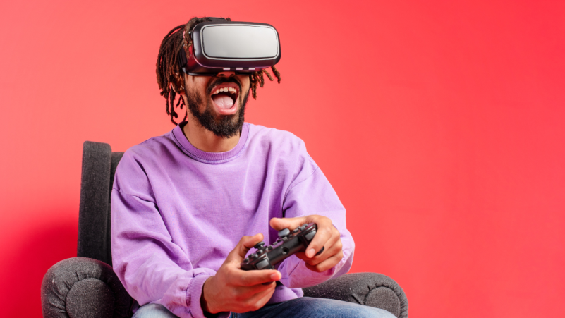
У видео-играма
игра за једног играча
игра за више играча
пуцачина
табачина
игра из првог лица
птичија перспектива
авантура
стратегија
краљица
ниво
снимити / сачувати игру
синглплејер
мултиплејер
гејмер
гејминг
винови
ајтеми
килови
лејнови
нубови
гримери
стримснајп
конозола
крковати
баг
аутосејв / квиксејв

Slide 20
Шести задатак
Поделите се у тимове и нађите најкреативнији превод за следеће речи:
• брејнстроминг
• бинџовање
• селфи

Slide 21
Одговори?
себић, својко, самослика, аутослика, ја-слика, личњак, самић, самоприказ, својфот, себеблиц, самофотографија, особњак, самић, свиђопeцач
селфи
брејнсторминг
бинџовање
мозгоолуја, размена идеја, олуја мозгова, мождани вихор, свемозгање, кликерисање, пљусак идеја, провала идеја, стампедо идеја, мозгопротрес, рој пчелица у глави
маратонско гледање, филмски или серијски маратон

Slide 22

Реч године
хештег/хаштег (хаштаг/хештаг) (2012)
селфи (2013)
вејп (2014)
фотобомба/фотобомбинг (2014)
бинџовање (2015)
постистина (2016)
фејкњуз (2017)
локдаун (2020)
вакс (2021)

Slide 23
Седми задатак
Филолошко друштво „Речи“ изабрало је за 2023. као нову реч године четбот, а 2024. пакетомат.
а) Шта мислите о том избору? Да ли знате шта је четбот, а шта пакетомат?
б) Шта мислите о изборима за реч године? Шта нам они могу показати?
в) Која би била ваша нова реч 2024. године?

Slide 24
Осми задатак
спојлер,
гасирати,
бодишејминг,
дедоларизација,
флекс,
гаслајтинг
синовати,
инфлуенсер,
кринџ,
скриншот,
смортикус,
тротинетиста,
гејмификација.
Шта мислите о другим предлозима?

Slide 25
Девети задатак
„Мала библиотека” из Лондона покренула је конкурс за избор најлепше нове српске речи која би могла да буде замена за неку неоправдано присутну туђицу.
„засцење” уместо „бекстејџ“
„прохујак“ уместо „флешбек“
„смућко“ уместо
„сусрамље“ уместо
„свиђ“ уместо
„прикачица“ уместо
„нежељак“ уместо
смути
кринџ
лајк
атачмент
спам

Slide 26
Десети задатак
Победила је 2023. реч духоклонуће, која би могла да замени туђицу депресија.
Поделите ученке у две групе у огранизујте дебату:
Прва група је „ЗА“ духоклонуће.
Друга група је „ПРОТИВ“ духоклонућа.

Slide 27


Хвала на учешћу!
Како заинтересовати ученика за нове речи у српском језику?
Реализовао:
др Слободан Новокмет

